Slide 1

目标检测——tiny_vid
课设汇报
指导老师：王兴刚
组员：#李瑞堃、#董浣羽、##李可、##胡玉洁
日期：2022.4.20
Notes:
大家好，我是练习时长五天半的炼丹实习生李瑞堃
我们的其他组员这周在备考托福，所以本来前期调研了Jittor，想从Pytorch迁移到Jittor上，但是劳动力不够了就没做

Slide 2
目录
思路一：分类+回归
思路二：SSD: Single Shot MultiBox Detector
Notes:
我们本次的实习内容包括：

Slide 3
一、分类+回归
Notes:
首先是实验内容

Slide 4
简单目标检测小网络的实现
框架：Jittor
模型结构：
Cross Entropy
BatchNorm
Linear
5*5
Class Label
Argmax
Pred Class
Images
ResNet50
L1 Loss/IoU Loss
BatchNorm
Linear
5*10
ReLu6
Linear
10*4
Sigmoid
Real Bbox
Pred Bbox

Slide 5
模型训练
试验了两种优化器方式：
两个Head公用优化器，Loss相加（效果不好）
两个Head使用各自的优化器
Bbox回归网络试验了三种Loss：
1-IoU（bbox acc上升快 最终结果和l1差不多）
L1-Loss
MSE Loss（效果差）
尝试了数据增强：
Albumentation库：随机对比度、CLAHE、翻转、仿射变换、Gamma、压缩
750（原数据）+750（增强后的数据）
数据增强

Slide 6
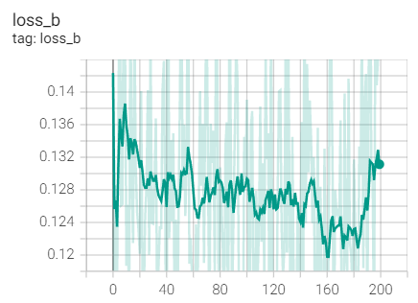
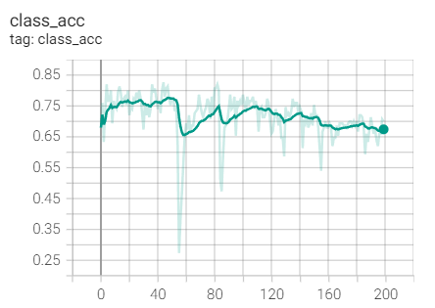
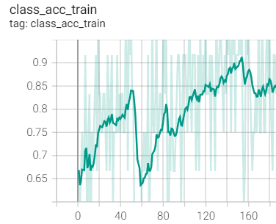
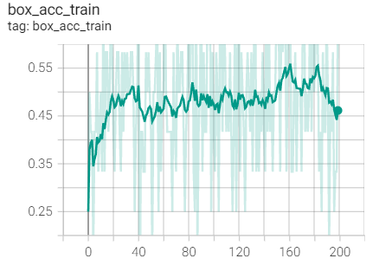
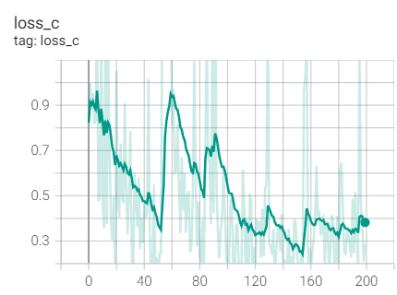
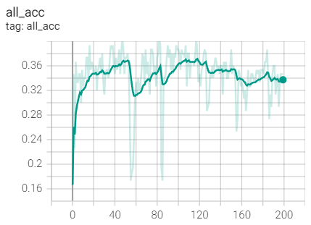
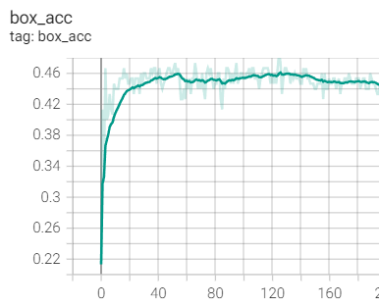

Slide 7
二、SSD：Single Shot MultiBox Detector

Slide 8
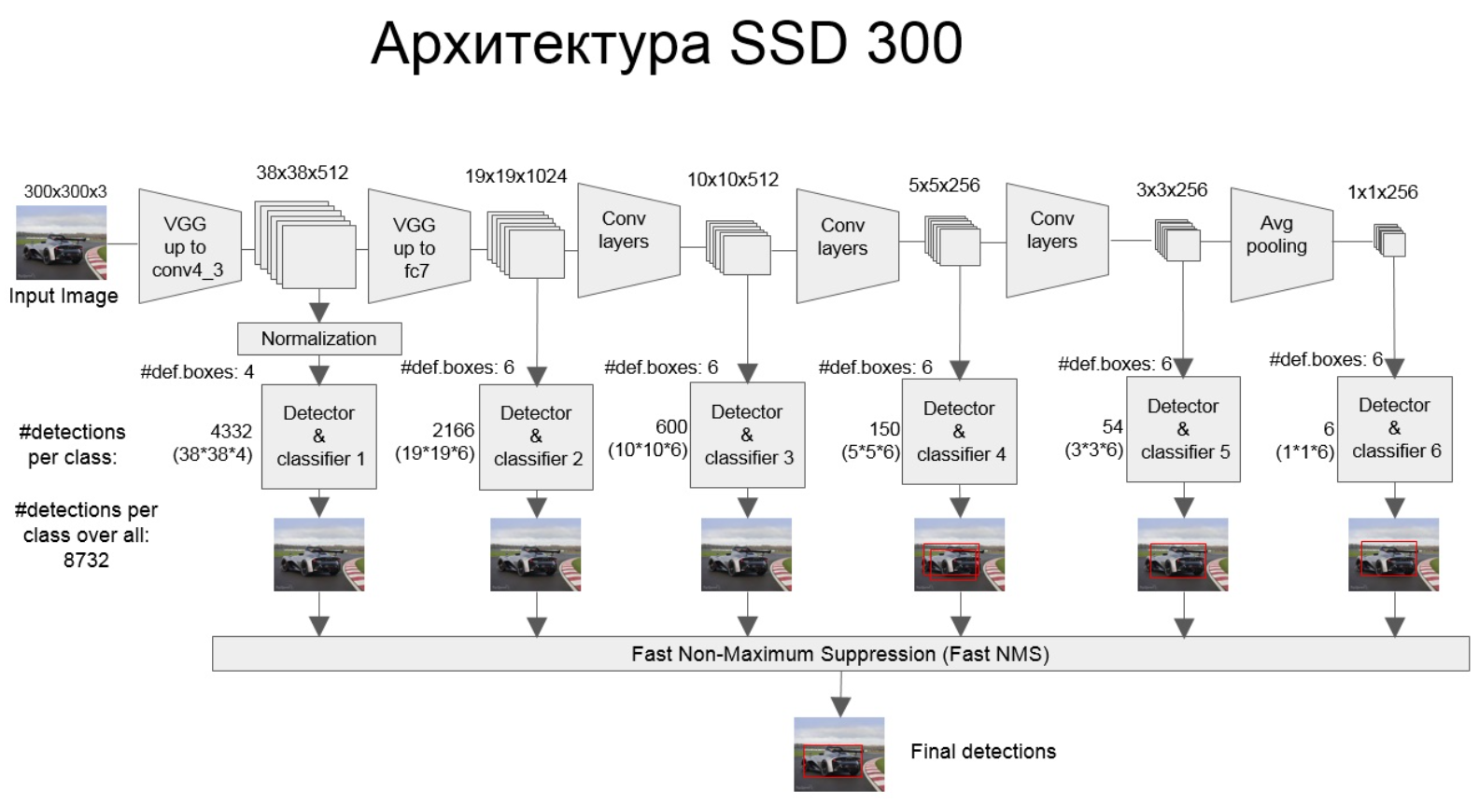
SSD300
网络结构
[1] Liu W , Anguelov D , Erhan D , et al. SSD: Single Shot MultiBox Detector[J]. Springer, Cham, 2016.
Notes:
选择SSD来实现，是因为一方面它和YOLO一样，把目标框预测问题当成回归问题来做，从而成为一种 one-stage 算法
另一方面是它使用了先验框，与Faster RCNN的锚框机制类似
而且SSD在后面几层特征图上都有生成检测框，能得到不同感受野下的预测目标

Slide 9
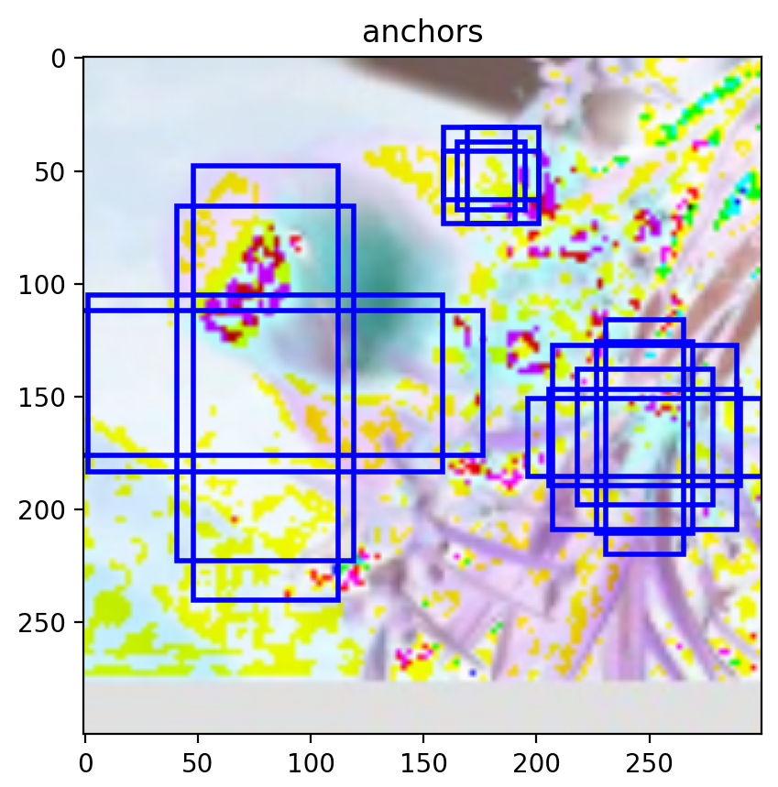
SSD300
模型细节
先验框
数量：[4、6、6、6、4]
Backbone：vgg16
预测框匹配
非极大值抑制NMS

Slide 10
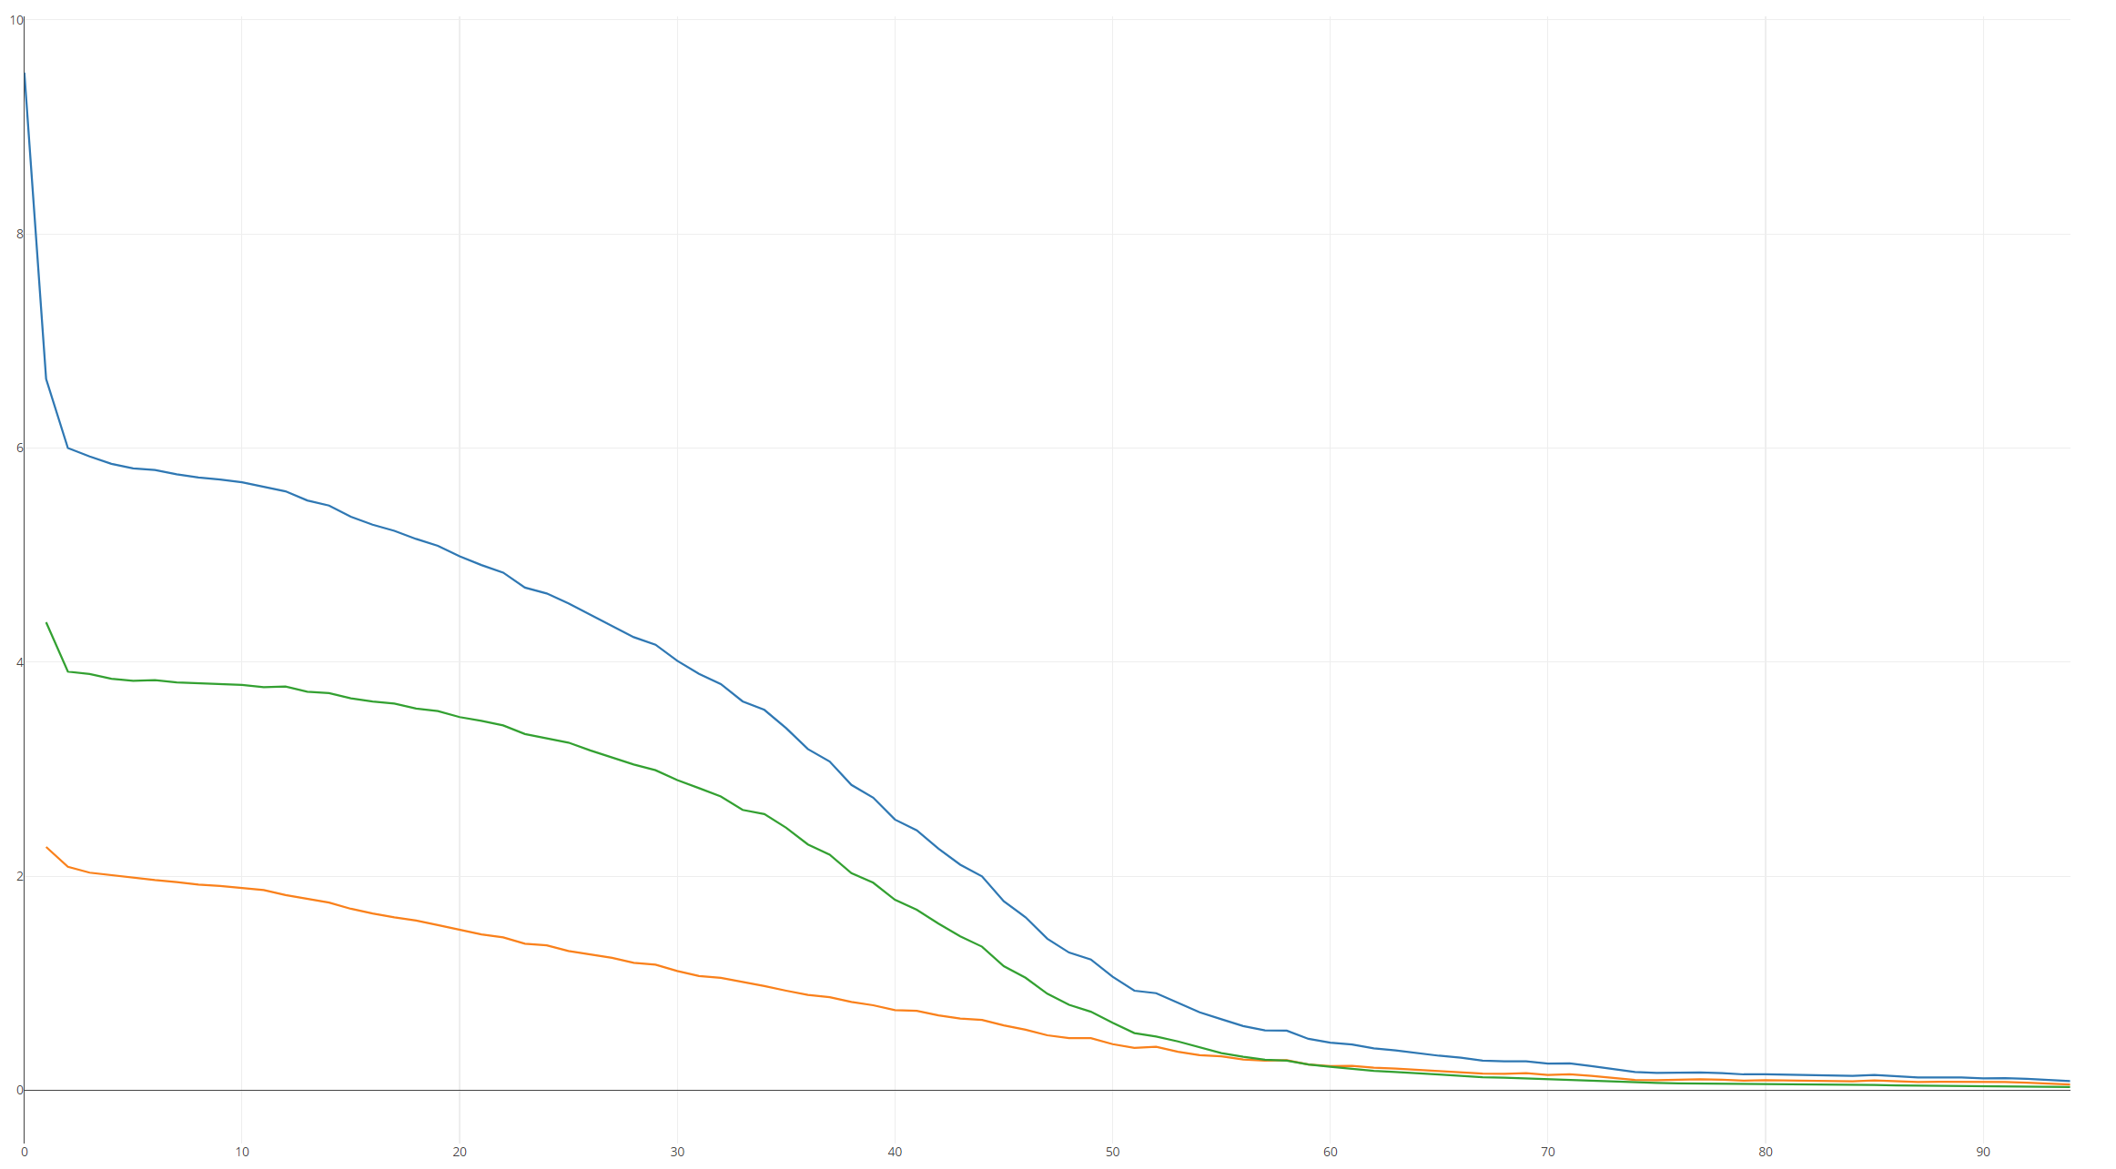
SSD300
训练过程
conf_loss: CrossEntropy
loc_loss : L1Loss
optim: SGD

Slide 11
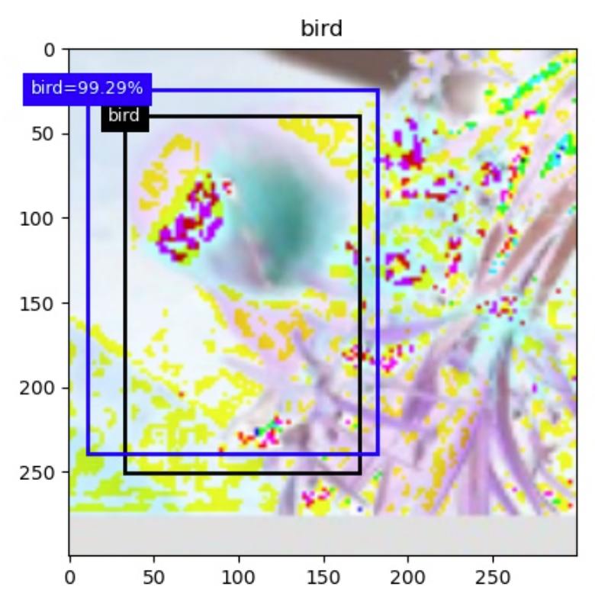
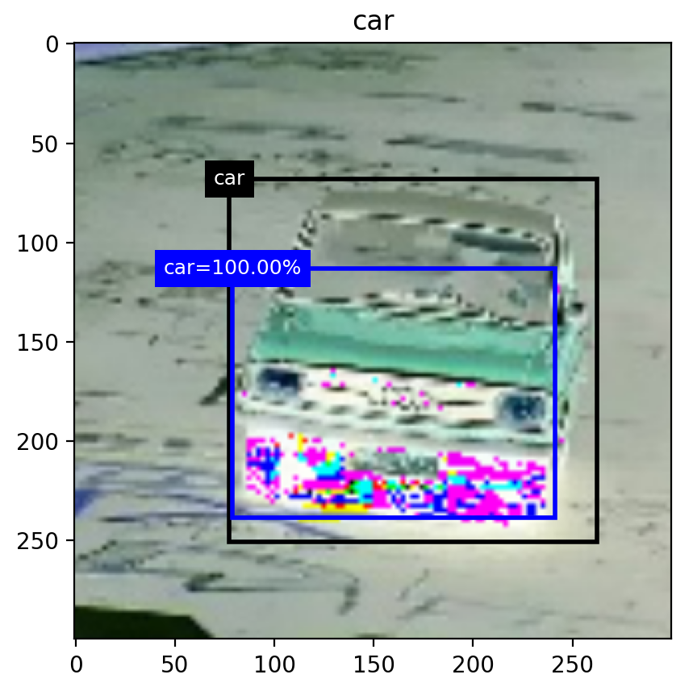
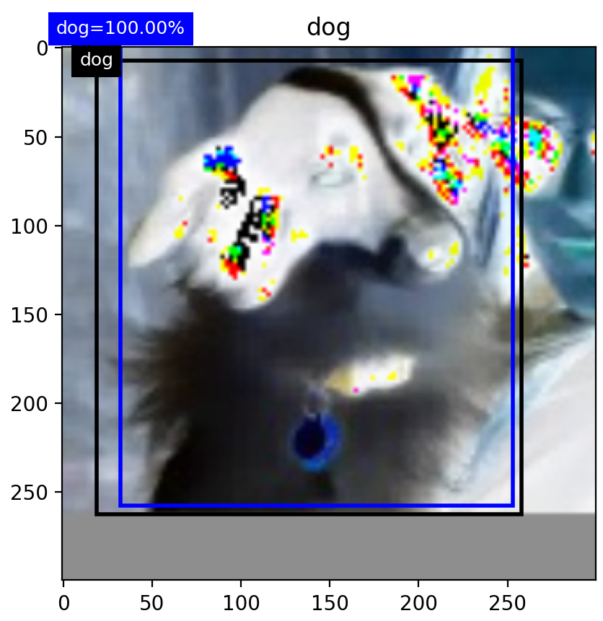
SSD300
最终效果

Slide 12
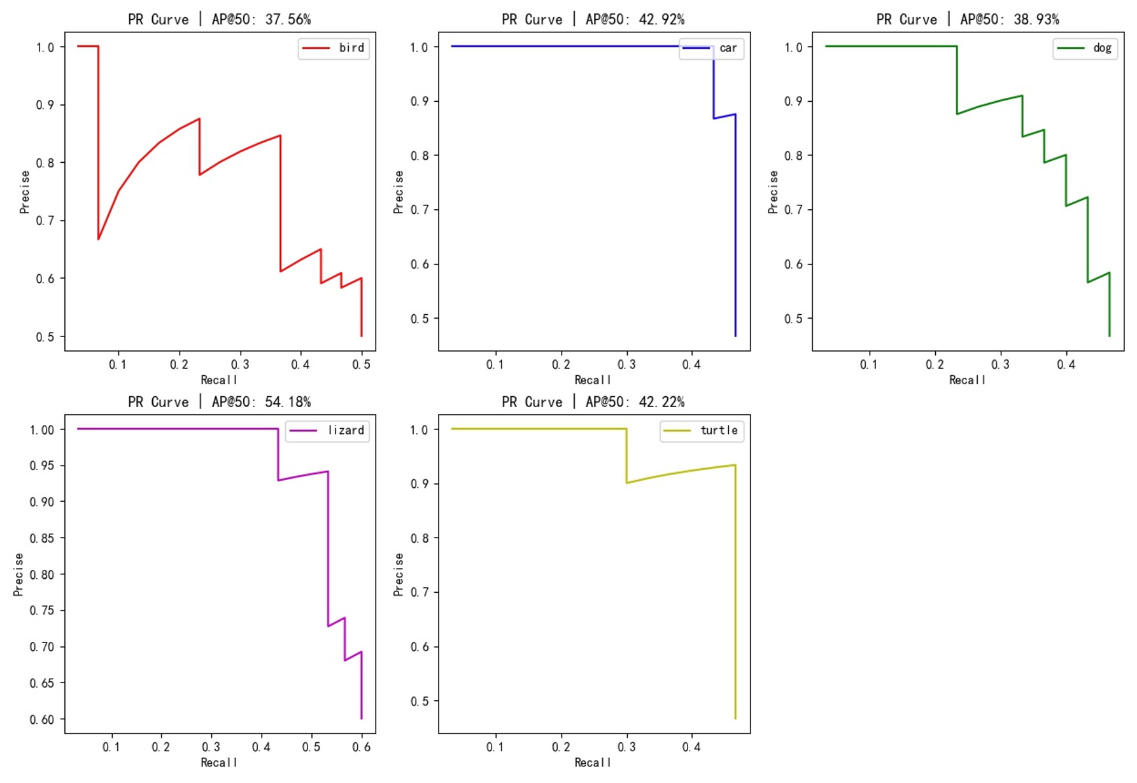
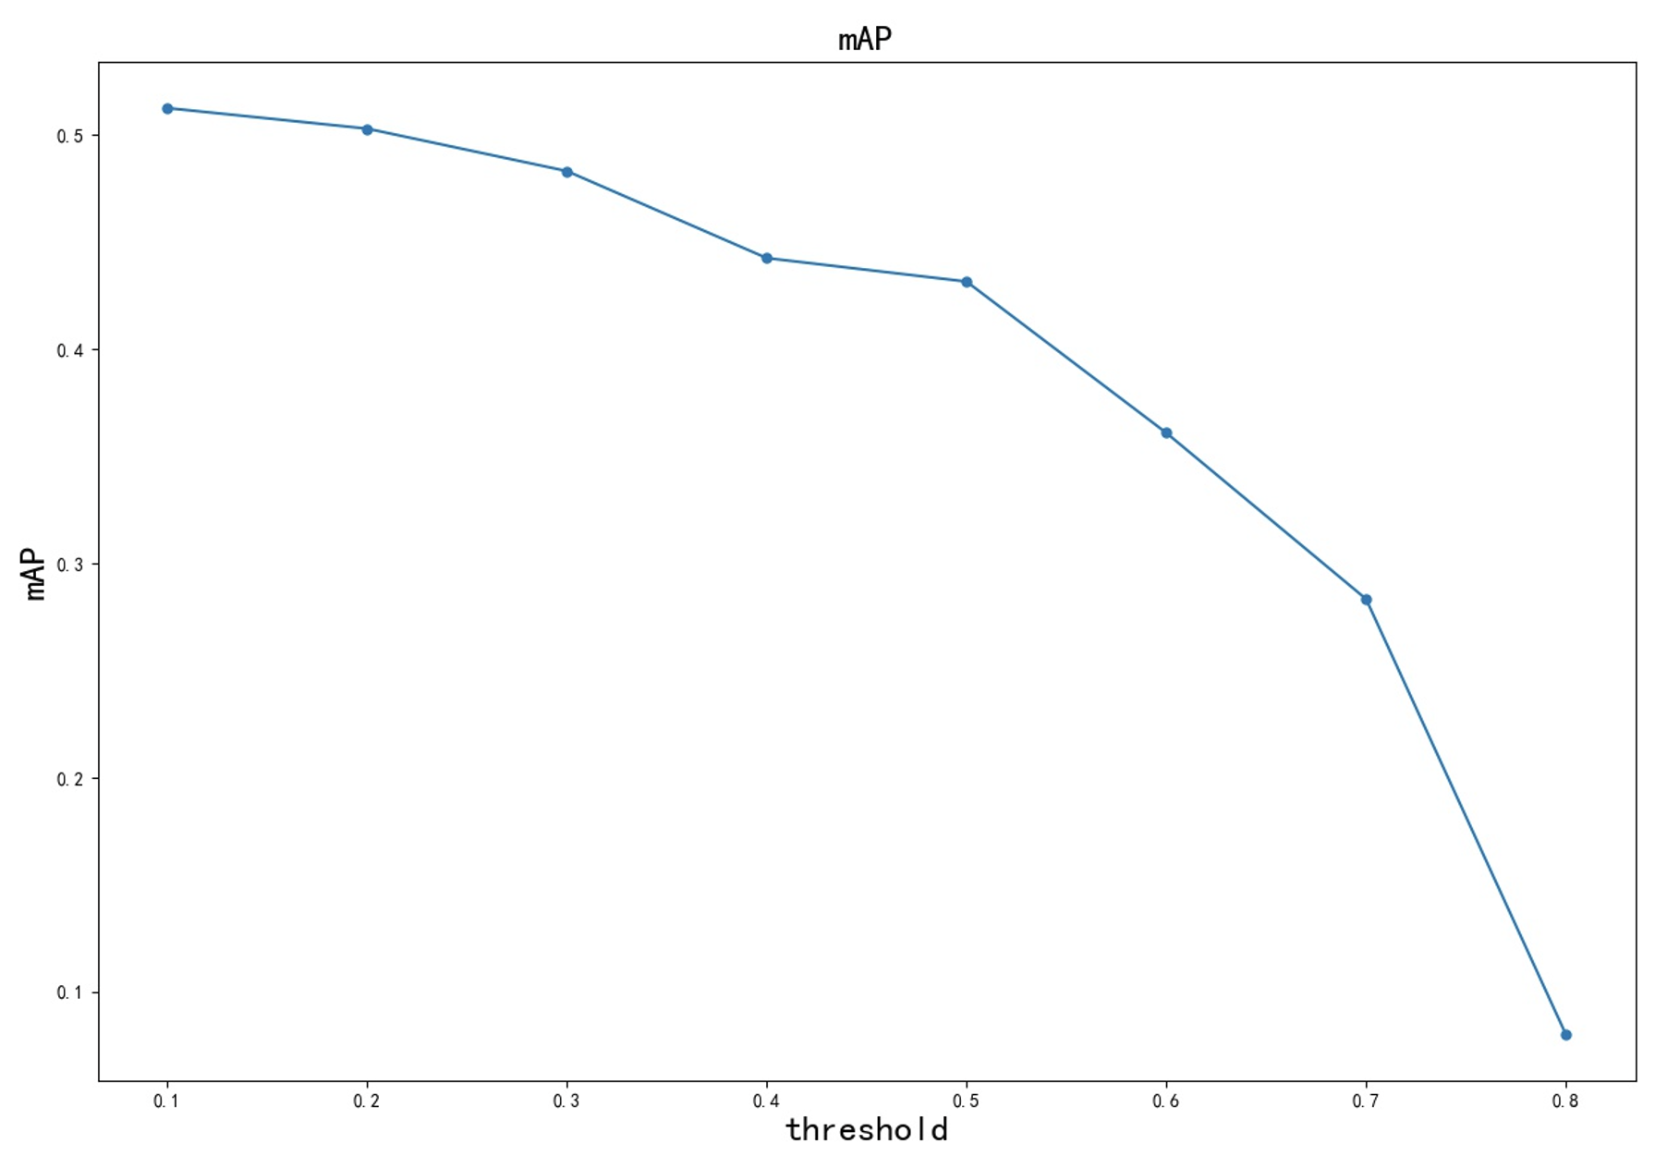
SSD300
最终效果

